Slide 1
Министерство образования Республики Мордовия
Портфолио
Трофимовой Ольги Михайловны,
воспитателя
МДОУ «Детский сад №79» г.о. Саранск
Дата рождения: 28.09.1982г.
Образование: высшее , ГОУ ВПО «МГПИ им. М.Е. Евсевьева», 2008г.
Специальность: «Учитель родного языка, литературы и учитель русского языка литературы» по специальности «Родной язык и литература»
Диплом: ВСГ 1156446
Дата выдачи: 24.01.2008 г.
Профессиональная переподготовка: 2017 г., по программе "Педагог дошкольного и дополнительного образования", 520ч. в ФГБОУ ВО "МГПИ им. М.Е. Евсевьева.
Стаж педагогической работы (по специальности): 13 лет
Наличие квалификационной категории: первая, Приказ МО РМ № 516 от 23.05.2018 г.
Занимаемая должность: воспитатель

Slide 2
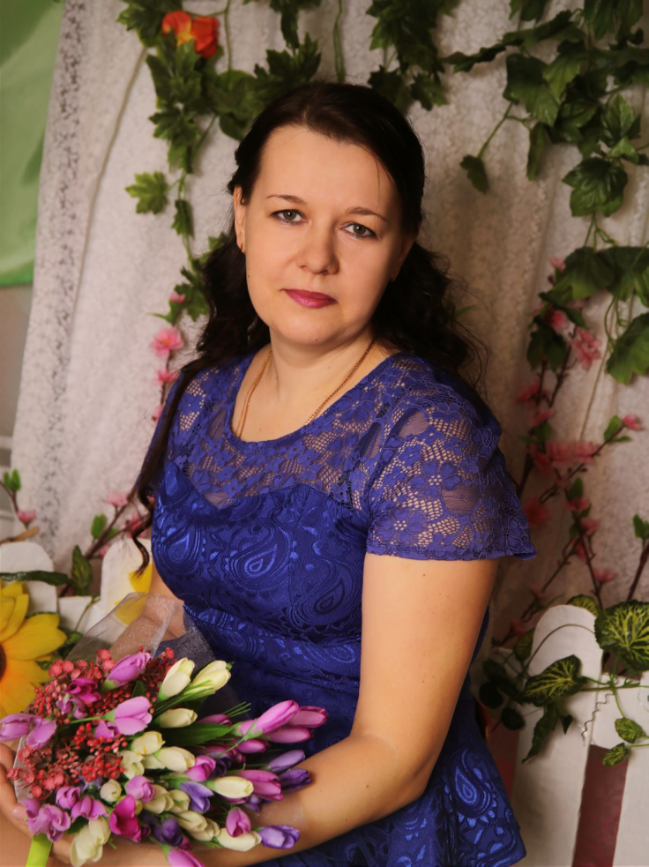
Трофимова Ольга Михайловна, воспитатель МДОУ г. о. Саранск «Детский сад №79 комбинированного вида»

Slide 3
Представление педагогического опыта
Трофимовой Ольги Михайловны размещен на сайте МДОУ «Детский сад №79 комбинированного вида» https://upload2.schoolrm.ru/iblock/0e8/0e8cd86335a0c1d324472b01c0605241/innovatsiya-Trofimova.docx

Slide 4
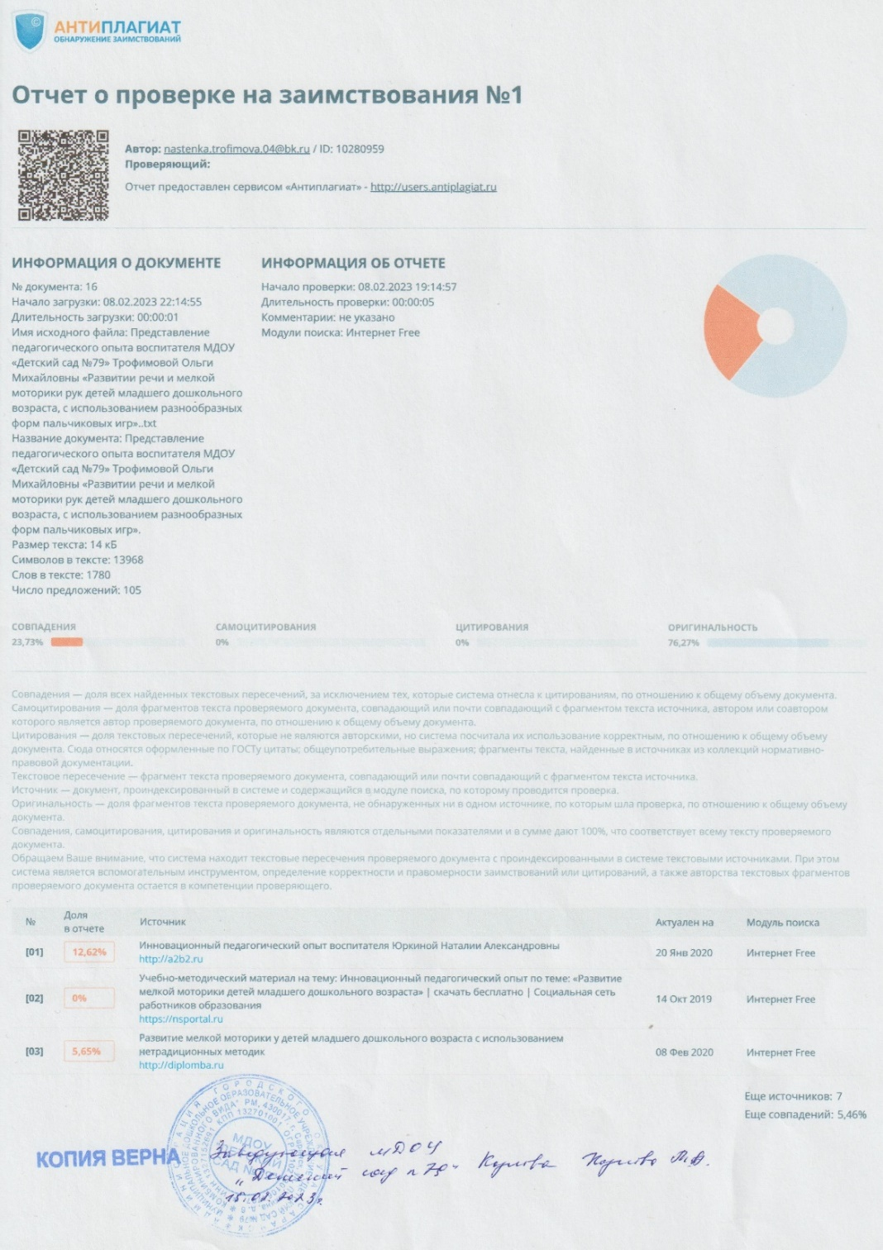

Slide 5
1. Участие в инновационной (экспериментальной) деятельности
Муниципальный уровень
инновационная деятельность МДОУ «Детский сад №79 комбинированного вида»
«Использование эффективных педагогических технологий в речевом развитии детей дошкольного возраста», 2018-2023г.г.

Slide 6
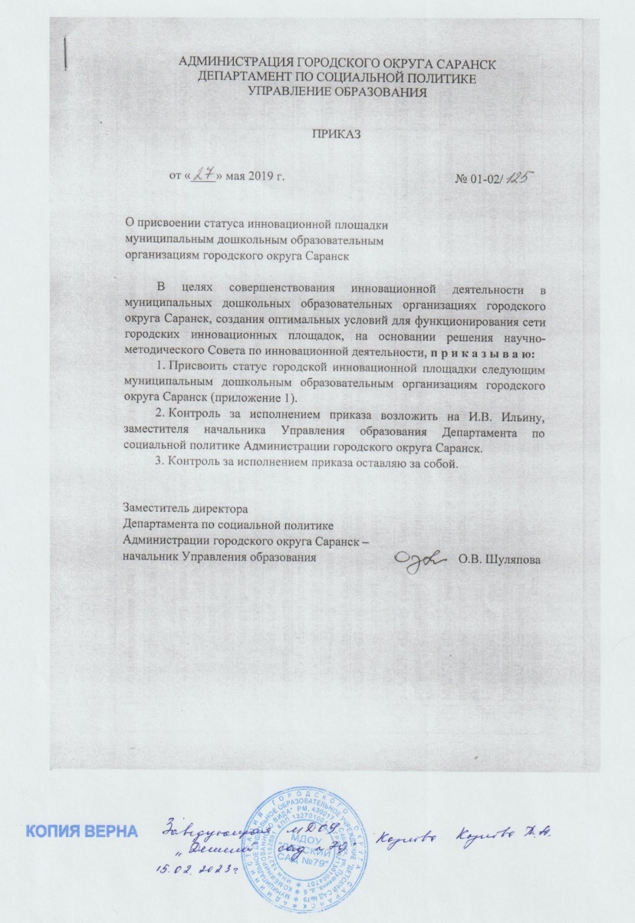
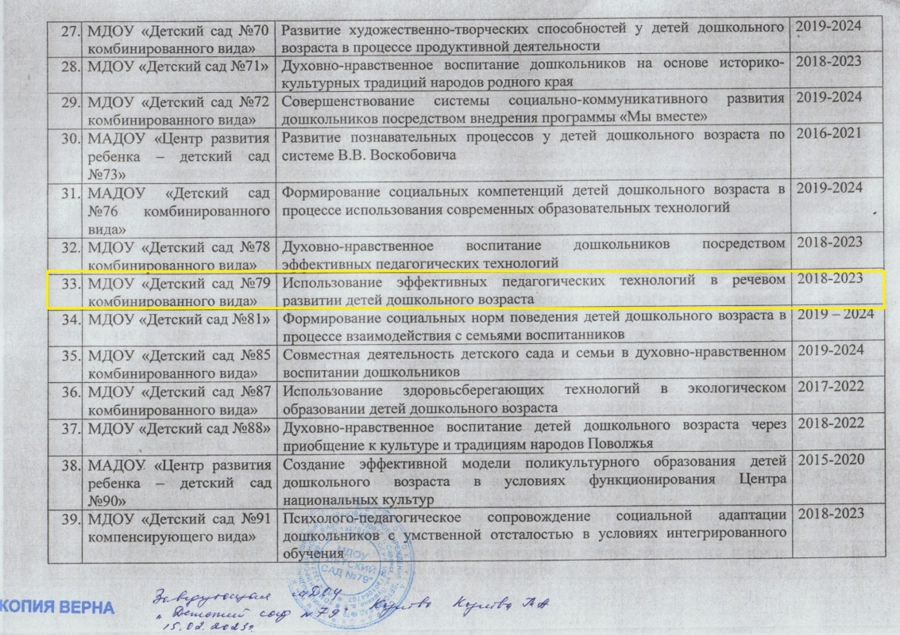

Slide 7
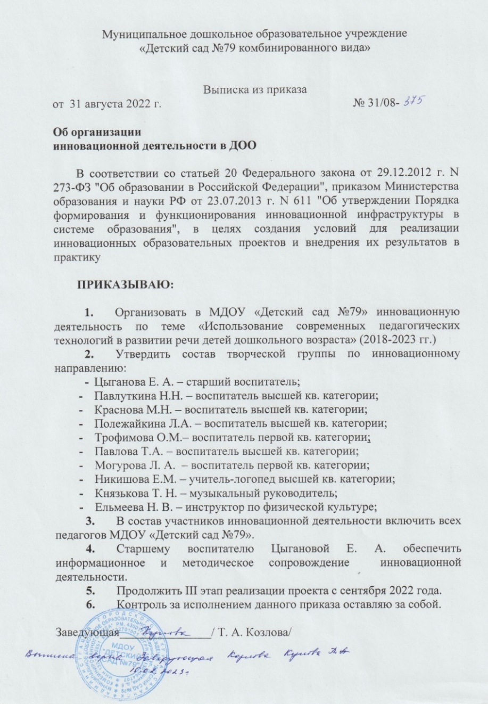
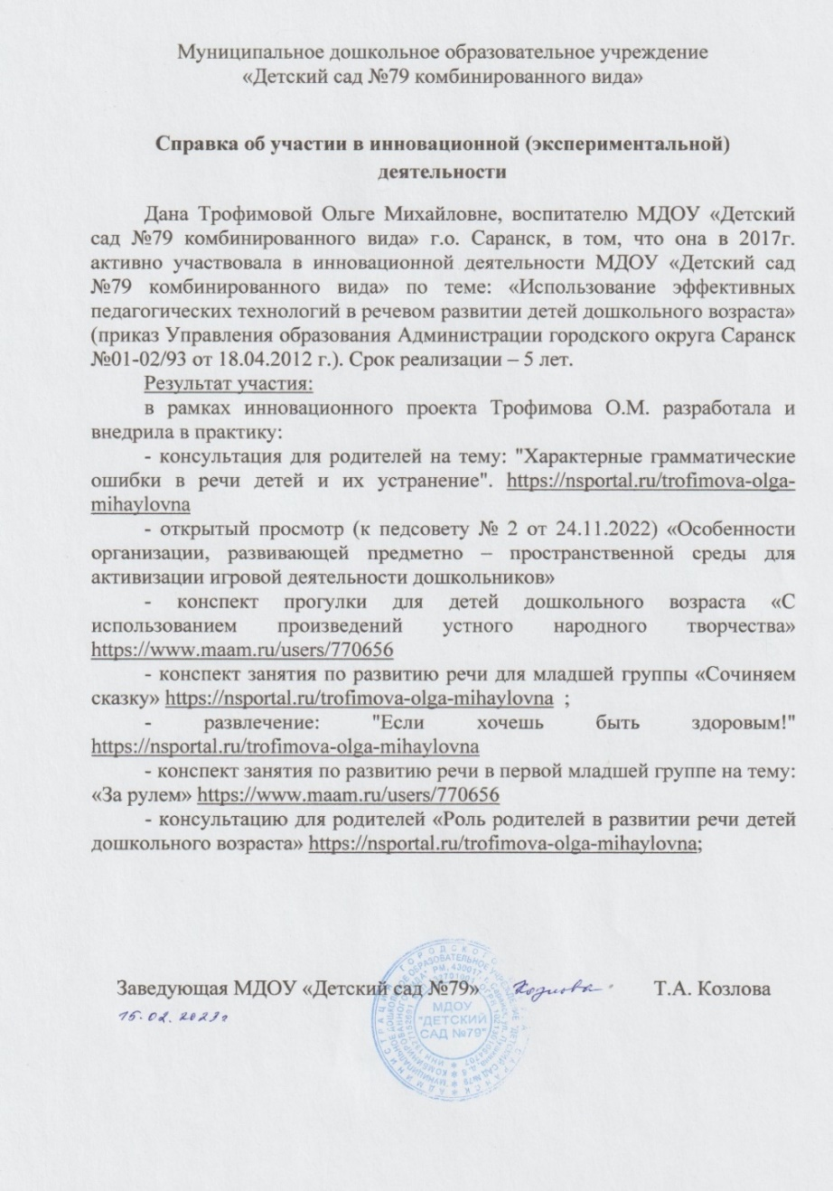

Slide 8
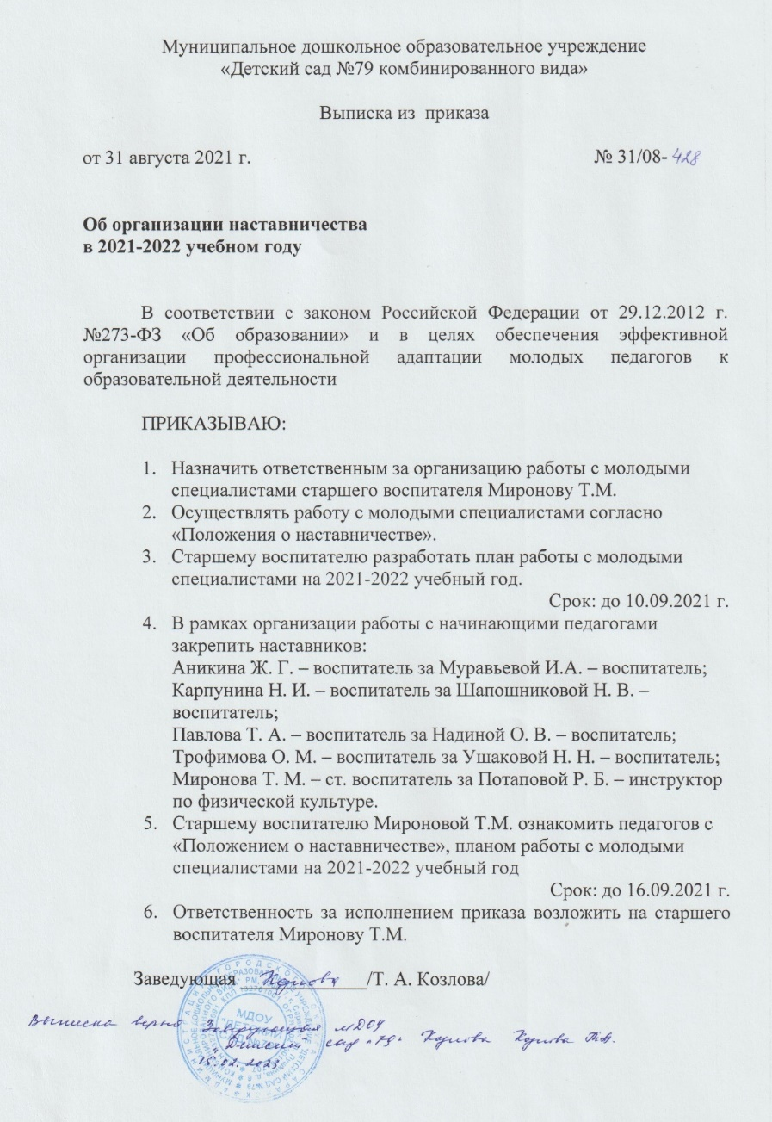
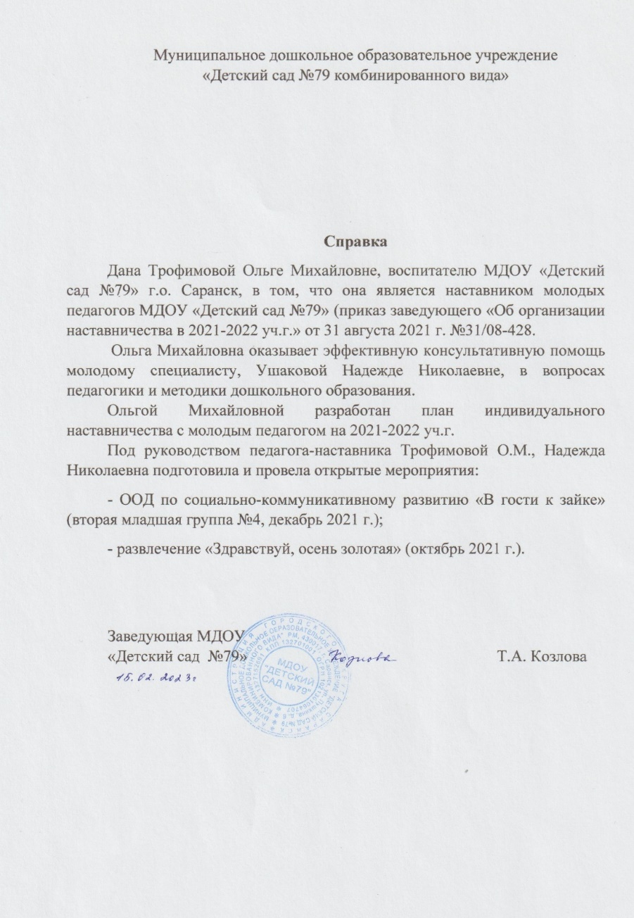
2. Наставничество

Slide 9
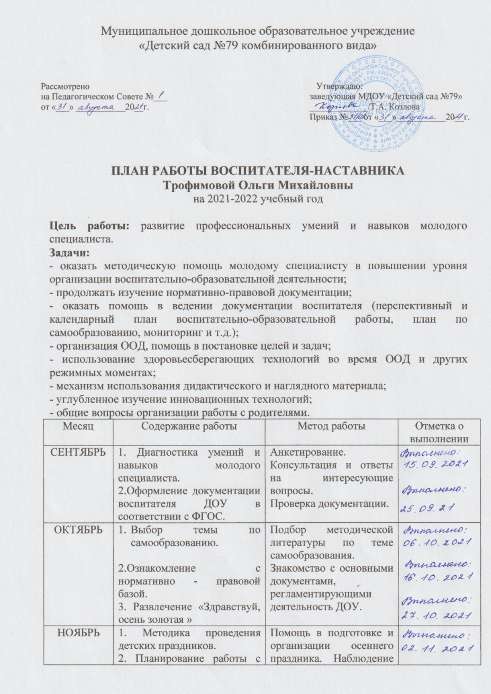
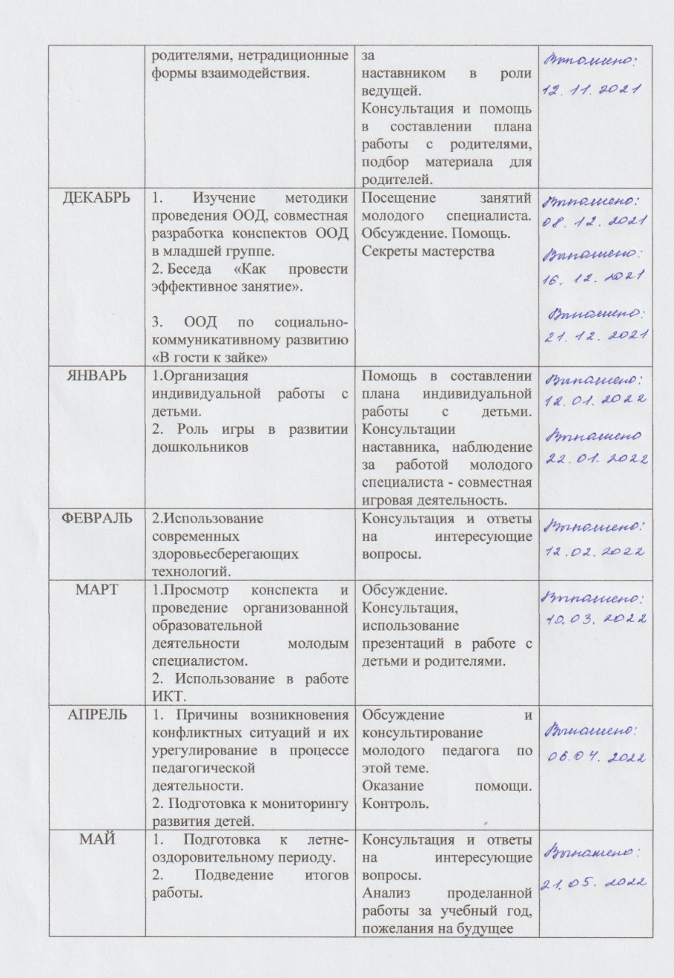

Slide 10
3. Наличие публикаций
Интернет -
Муниципальный уровень –
Республиканский уровень –
Российский уровень –
Международный уровень –

Slide 11
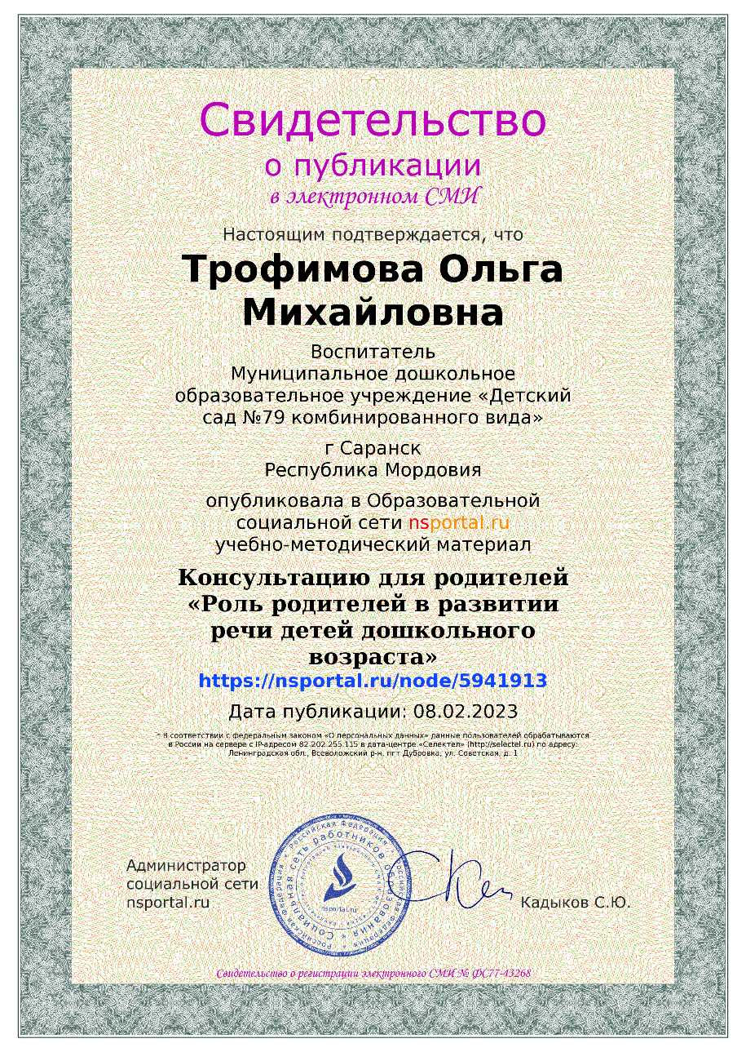
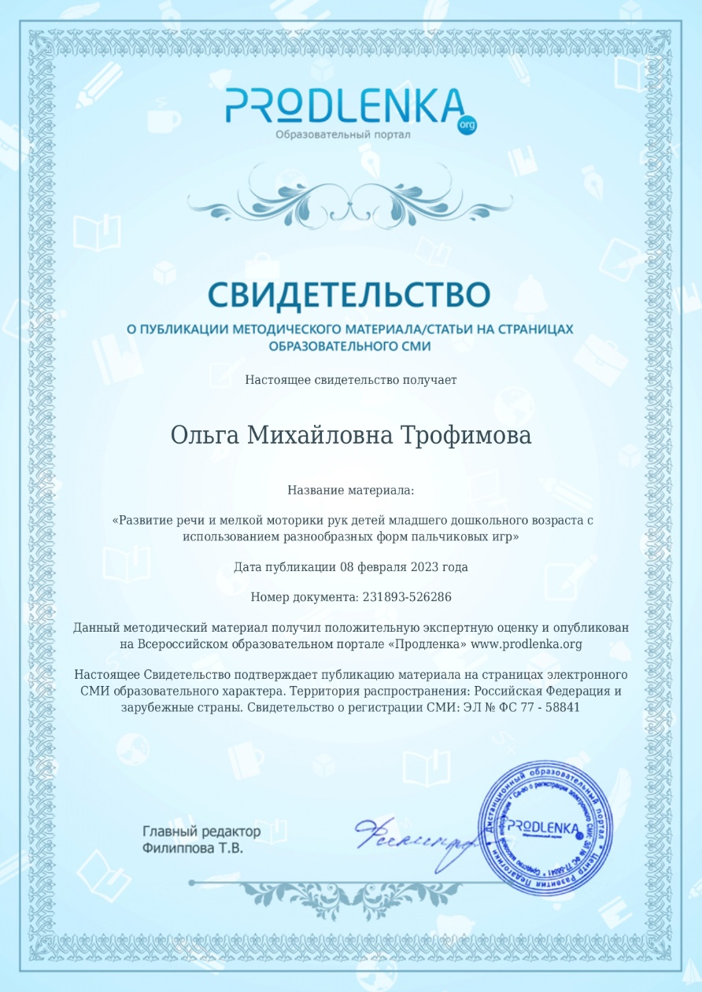

Slide 12
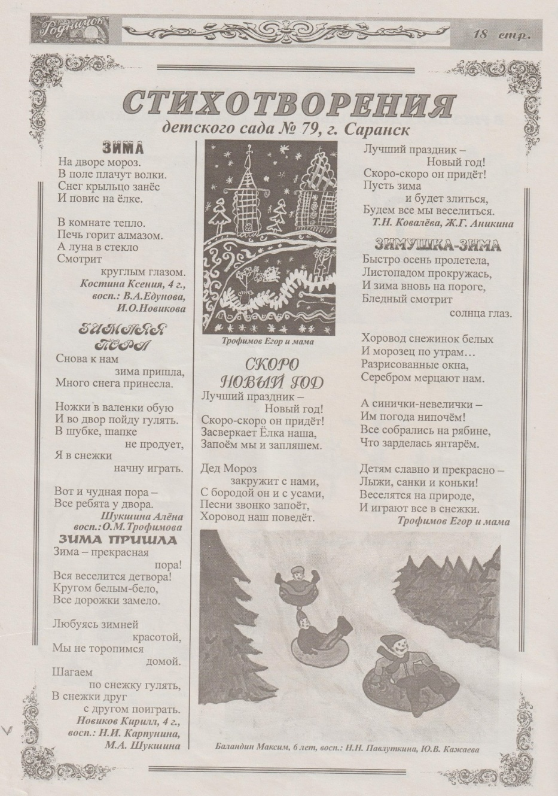

Slide 13
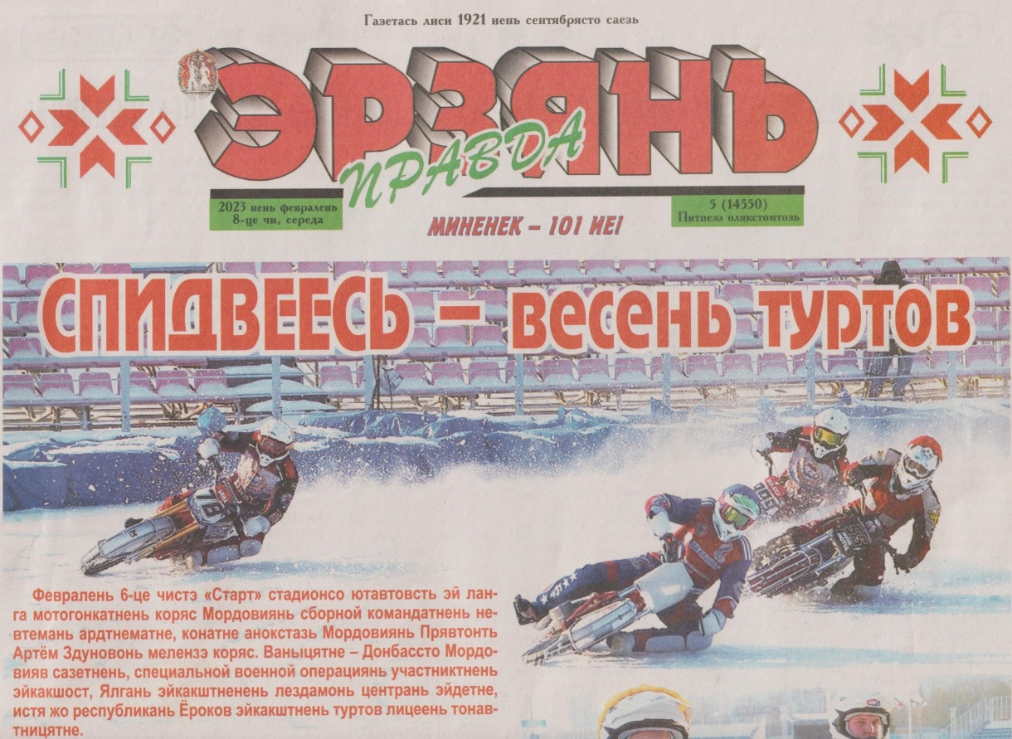
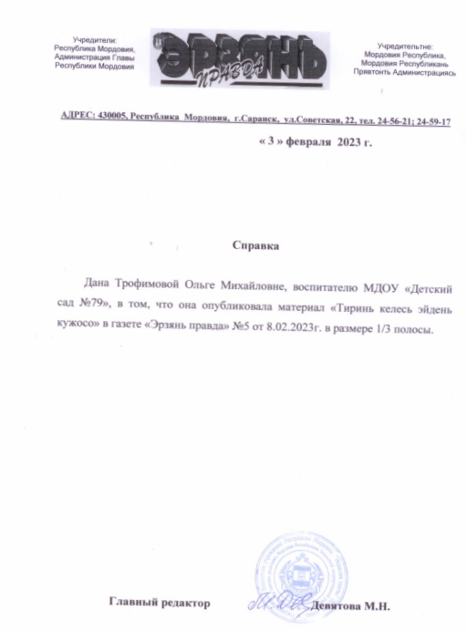
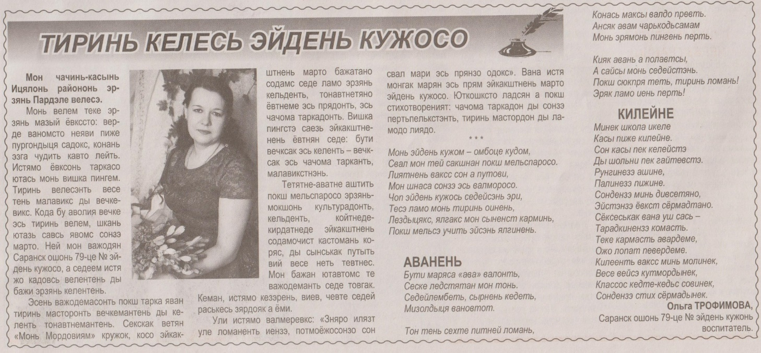

Slide 14
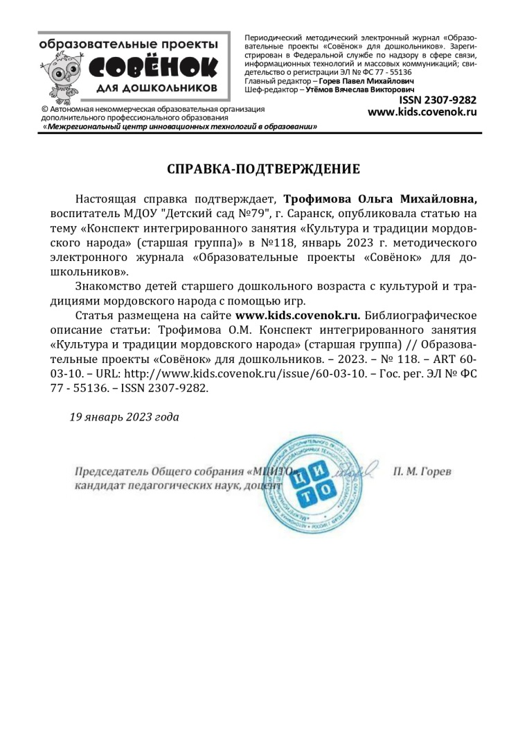
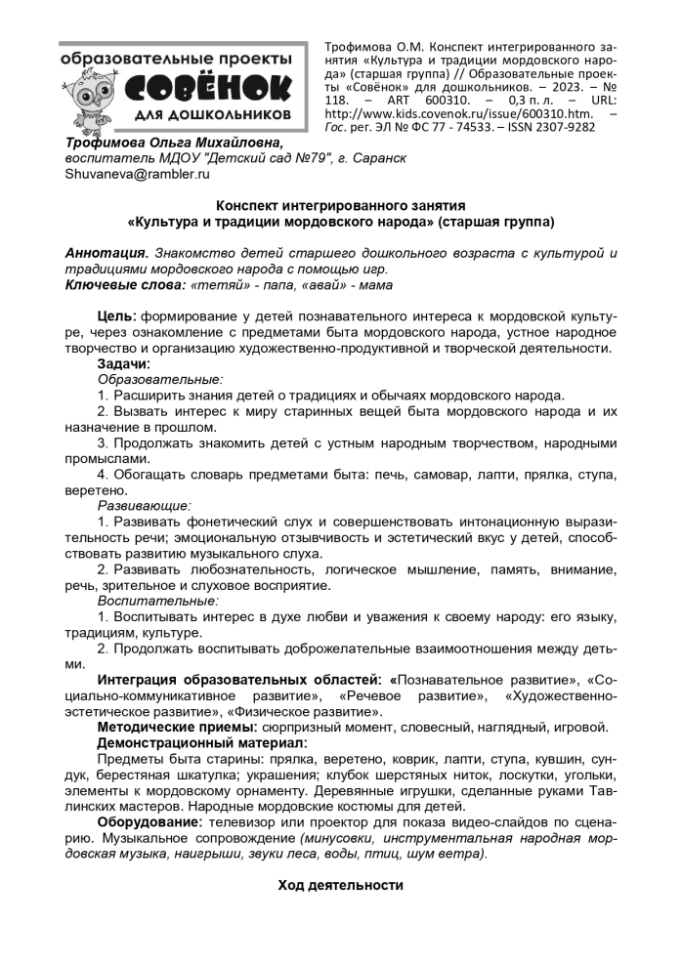

Slide 15
4. Результаты участия воспитанников в конкурсах, выставках, турнирах, соревнованиях, акциях, фестивалях
Интернет-конкурсы –
Муниципальный уровень –
Республиканский уровень –
Всероссийский уровень –
Международный уровень –

Slide 16
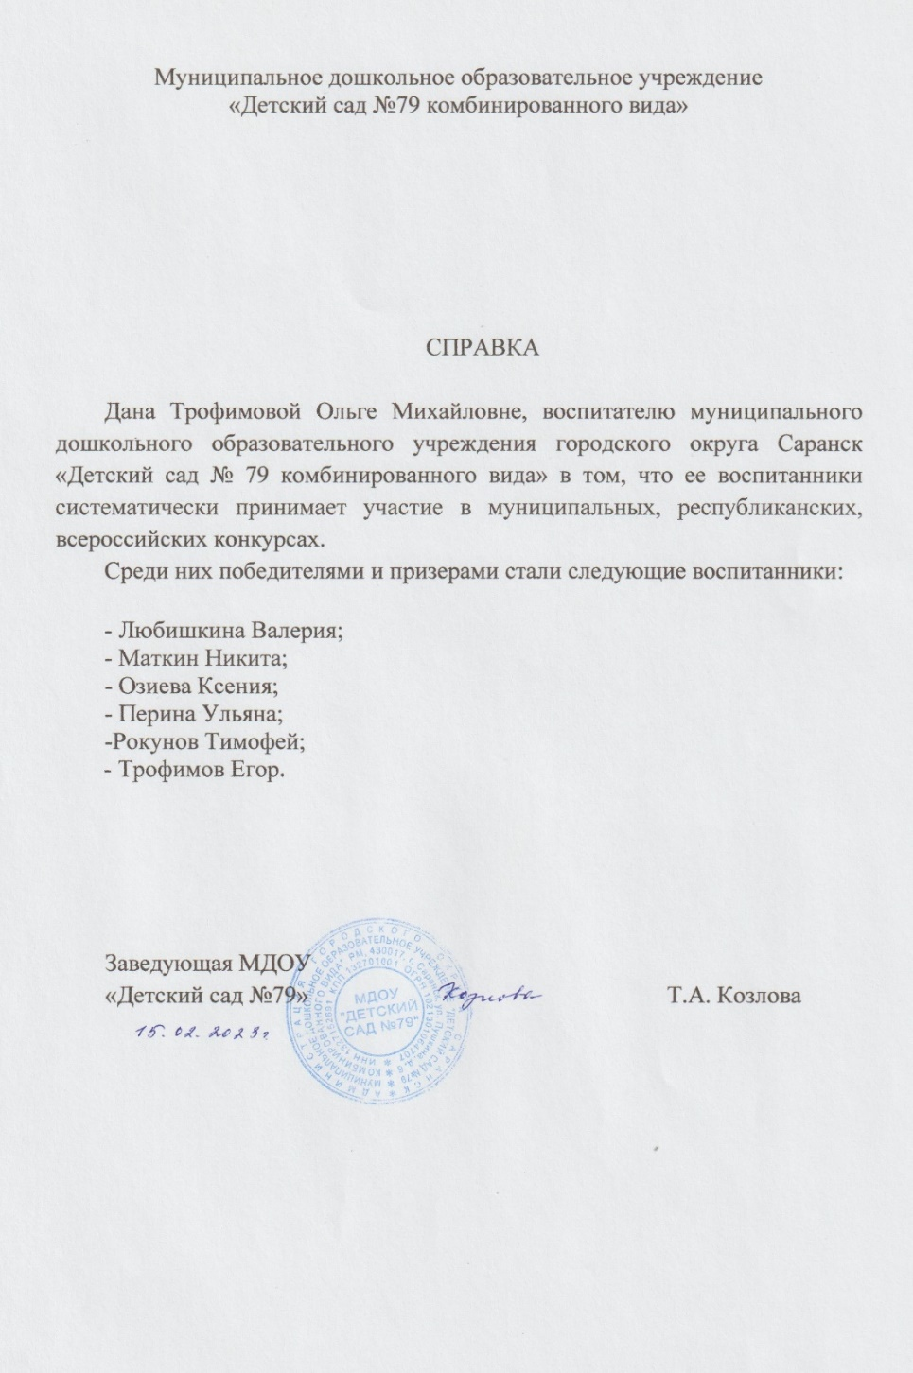

Slide 20
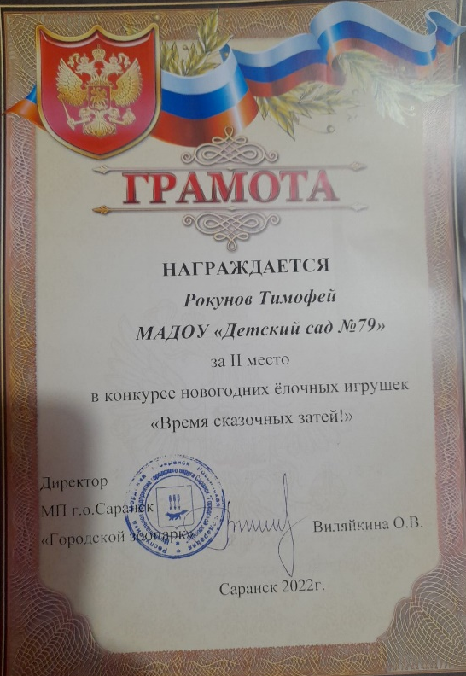
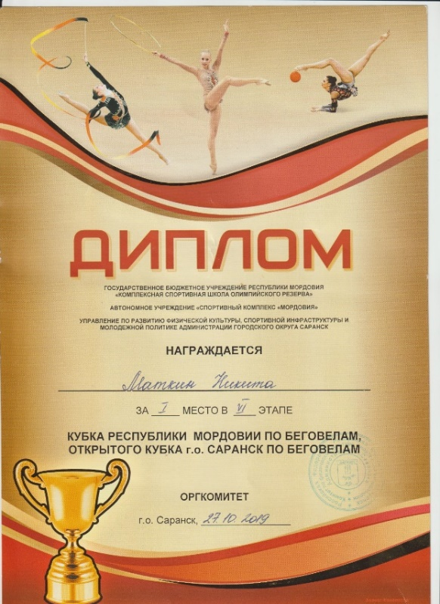

Slide 23
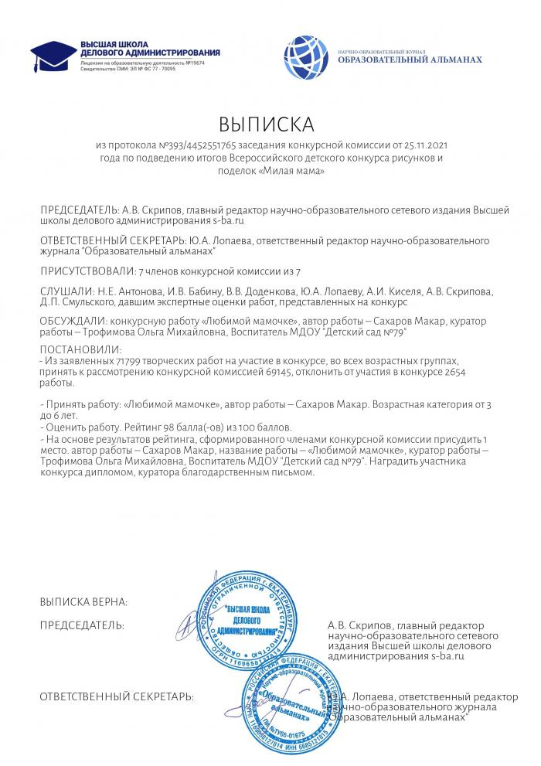
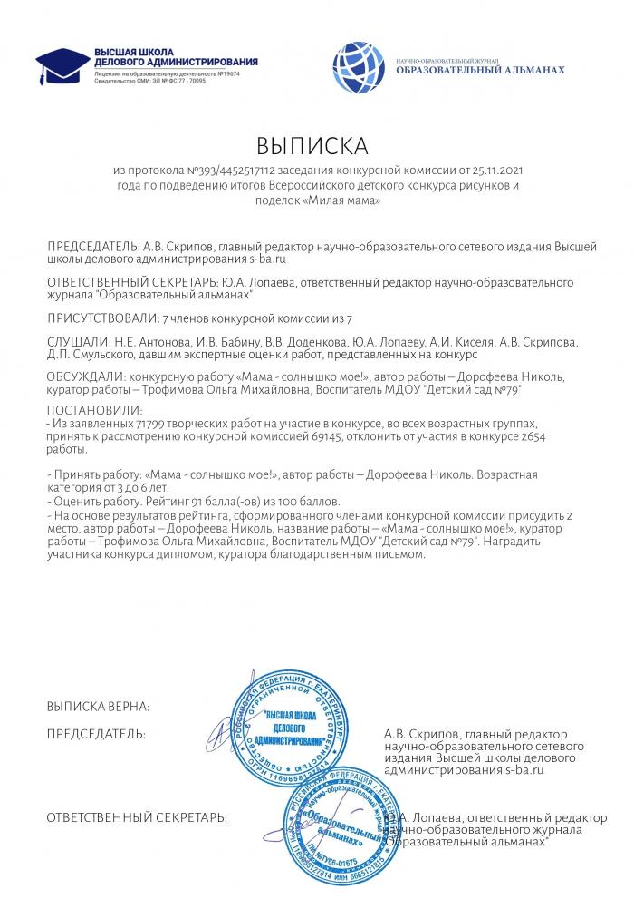

Slide 24
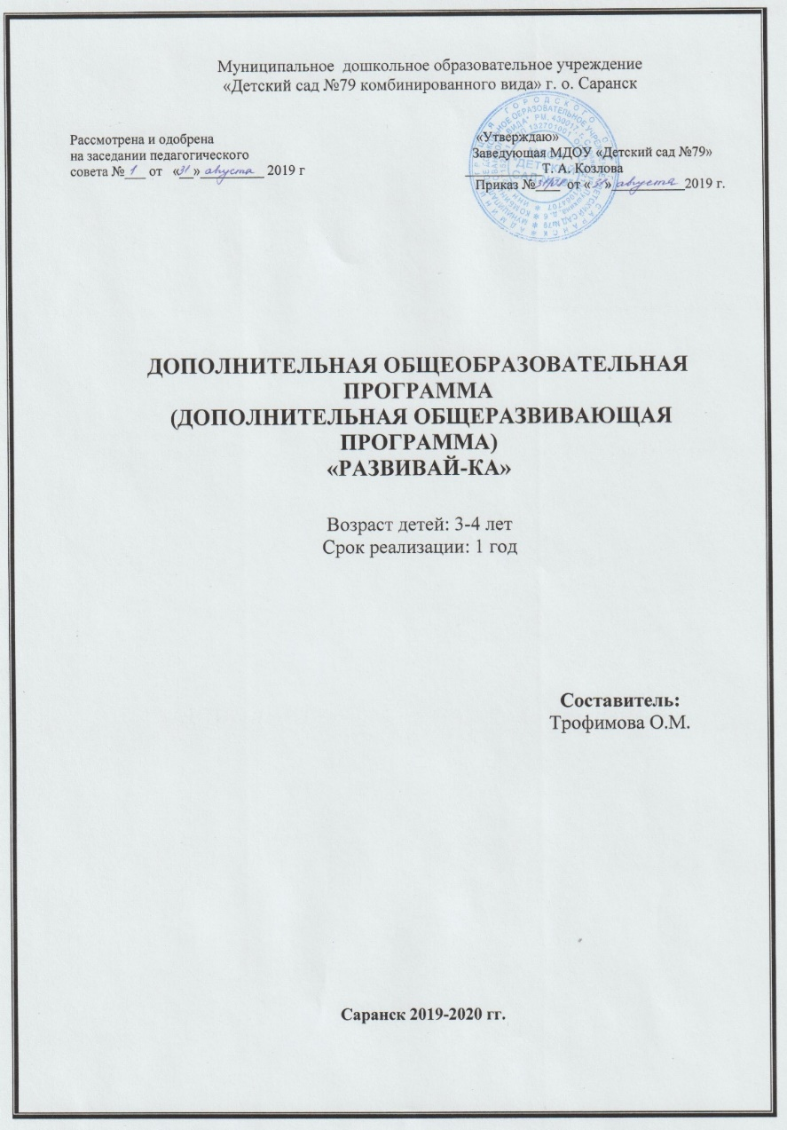
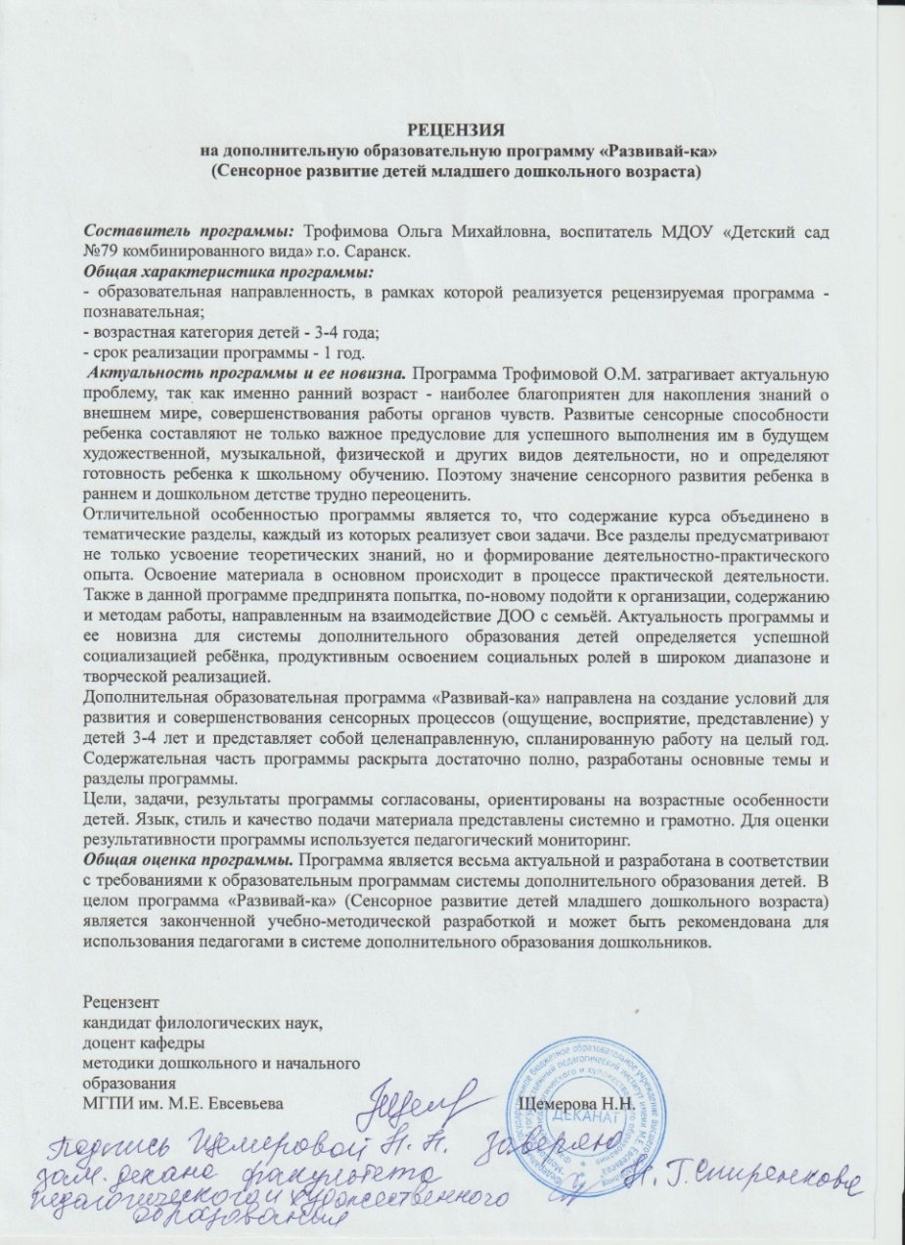
5. Наличие авторских программ, методических пособий

Slide 25
6. Выступления на заседаниях методических советов, научно-практических конференциях, педагогических чтениях, семинарах, секциях, форумах, радиопередачах (очно)

Slide 26
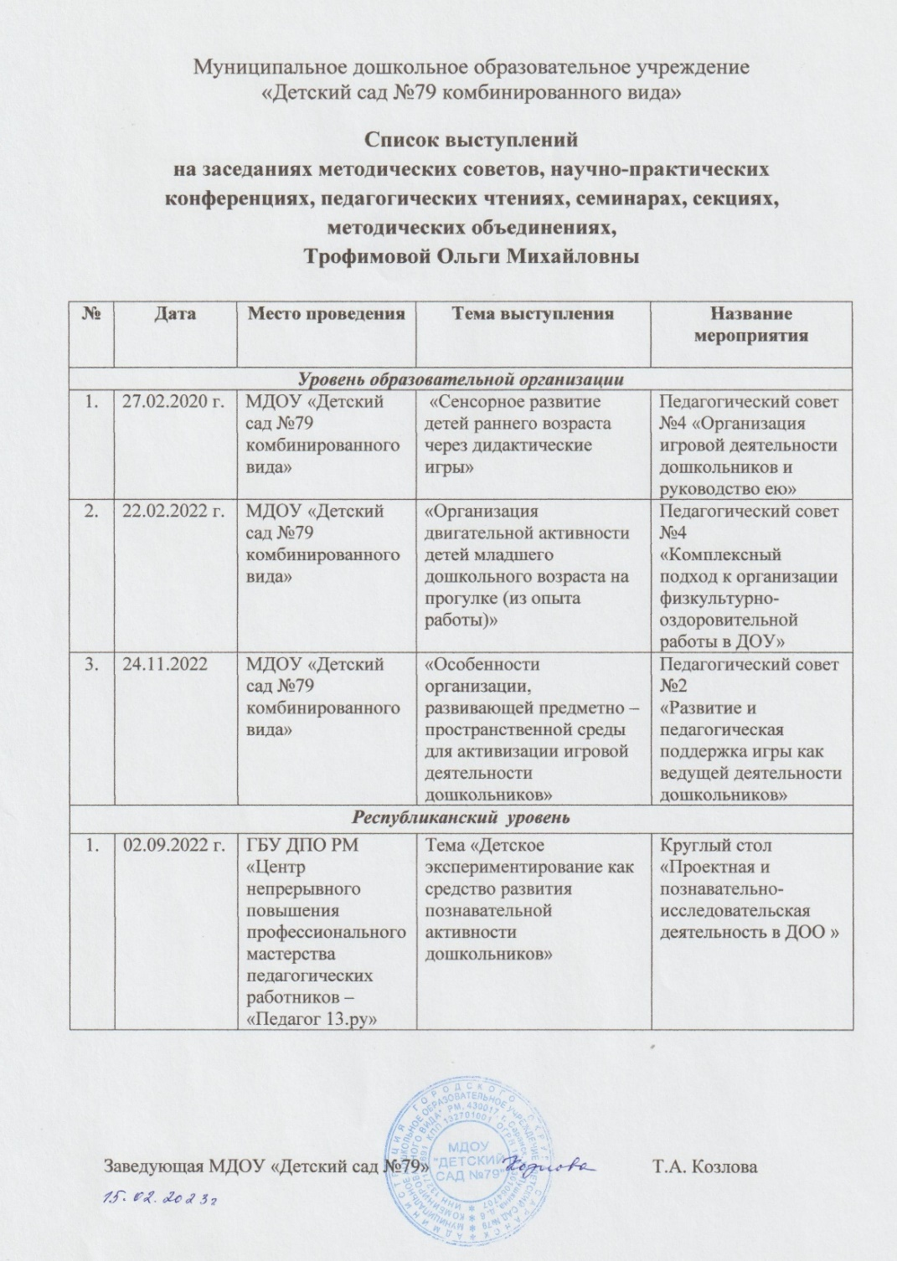

Slide 27
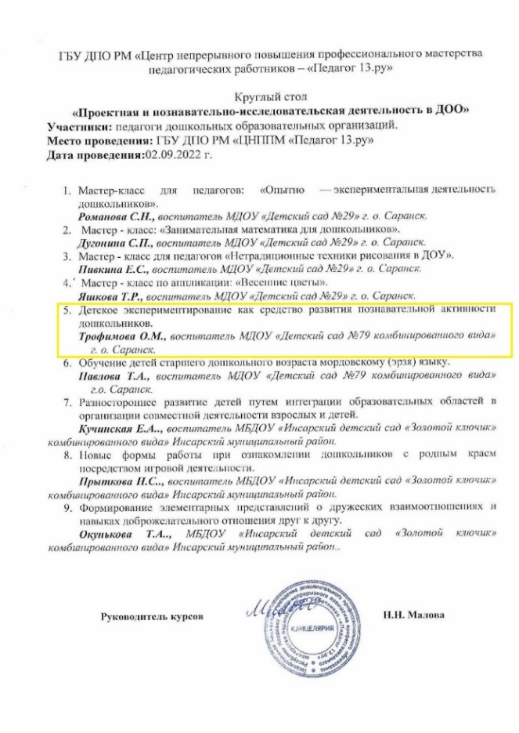

Slide 28
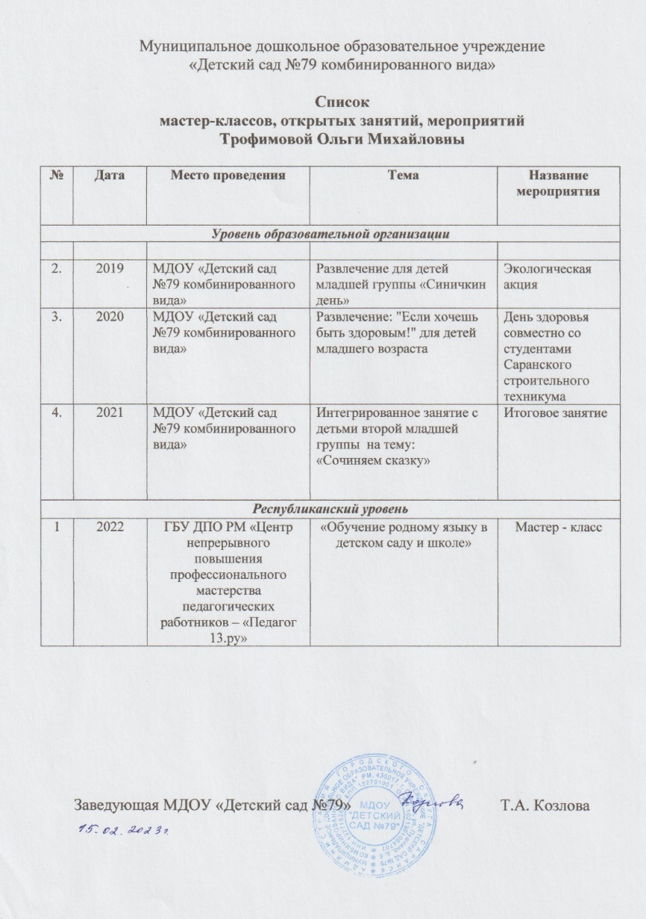
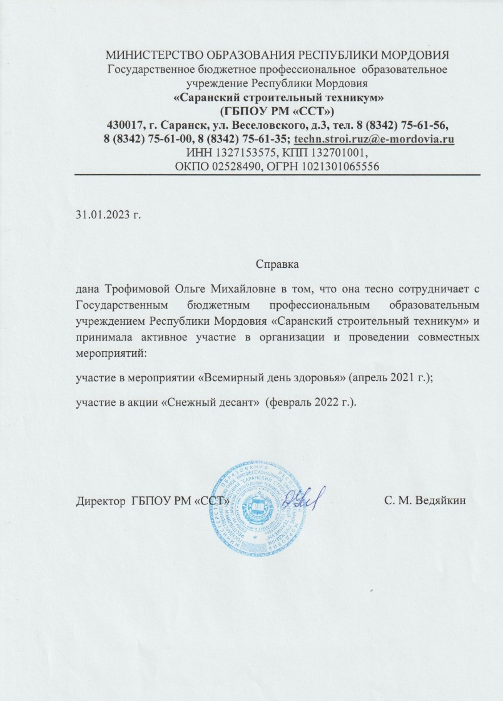
7. Проведение открытых занятий мастер-классов, мероприятий

Slide 29
8. Экспертная деятельность

Slide 30
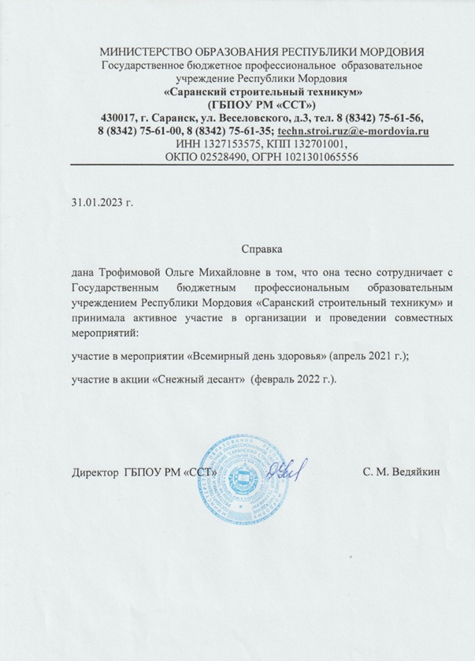
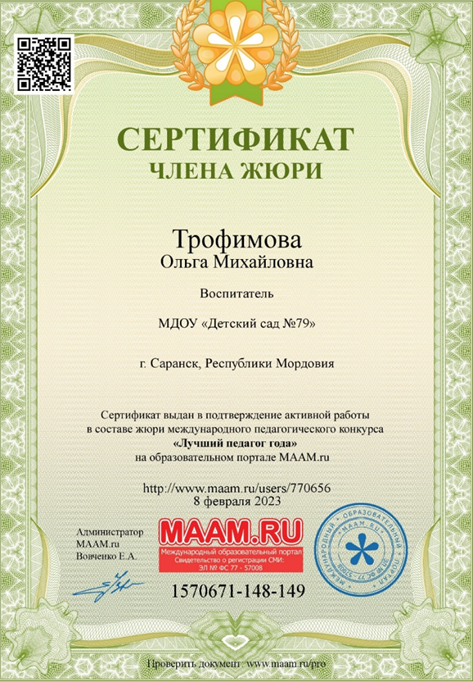
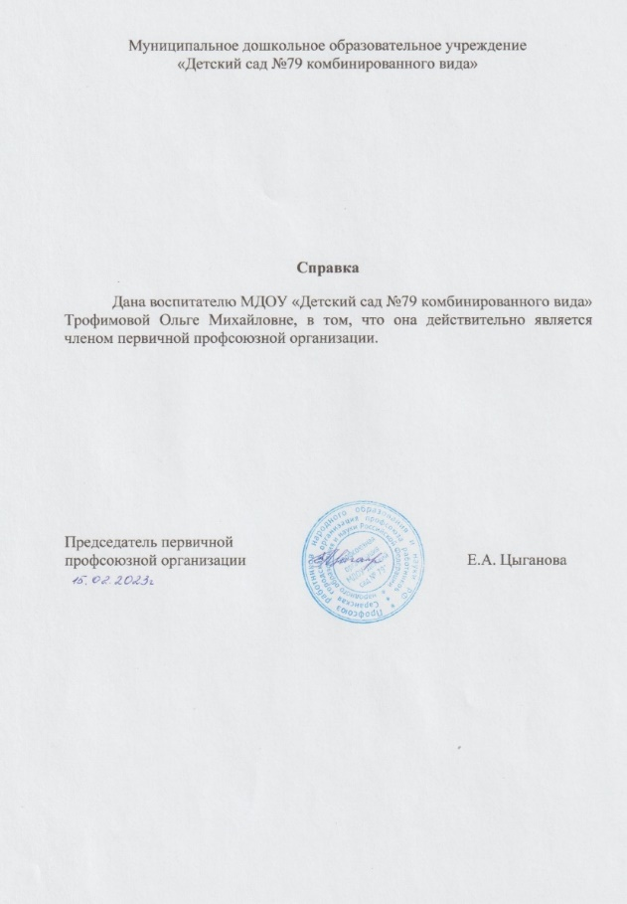
9. Общественно-педагогическая активность педагога : участие в комиссиях, педагогических сообществах, в жюри конкурсов

Slide 31
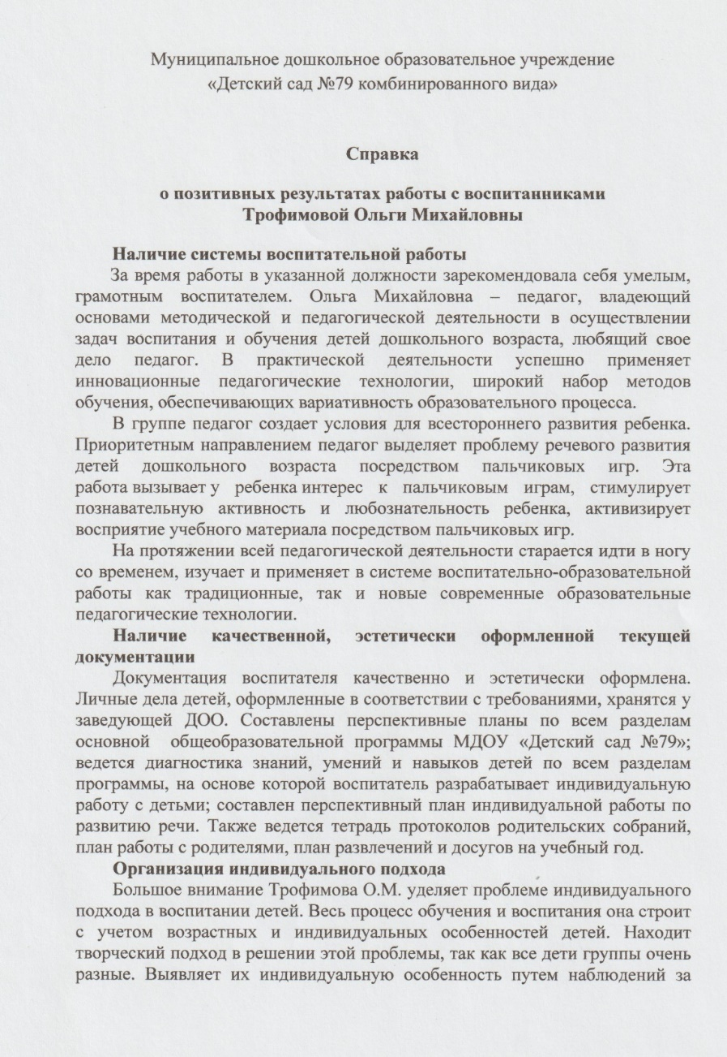
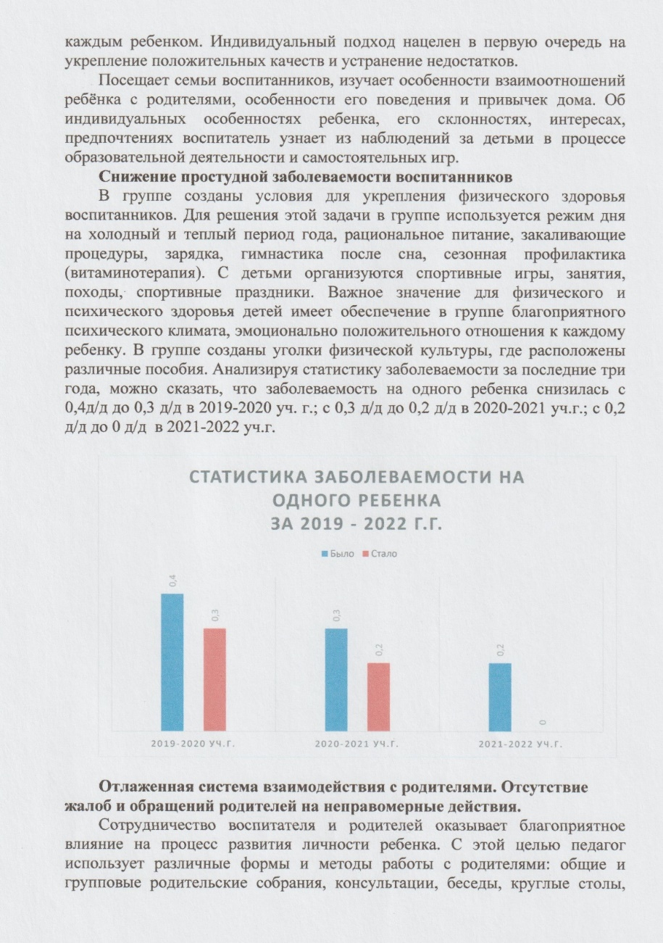
10. Позитивные результаты работы с воспитанниками

Slide 32
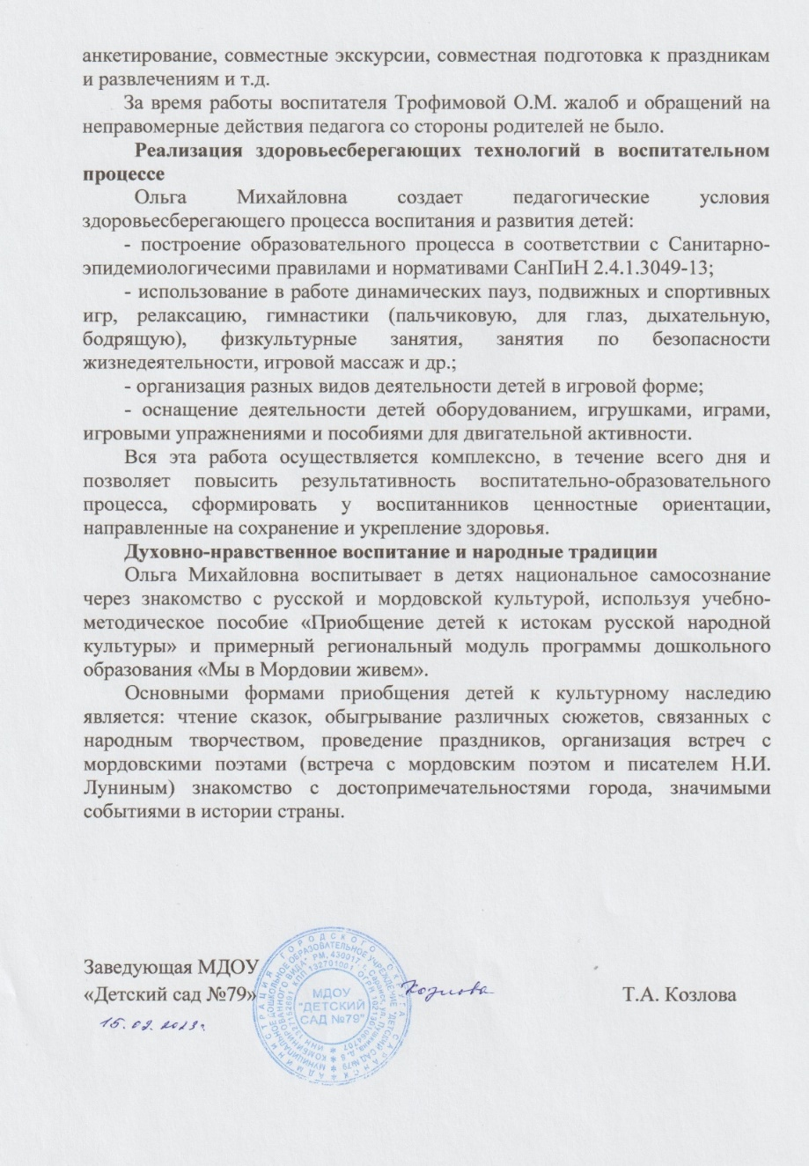

Slide 33
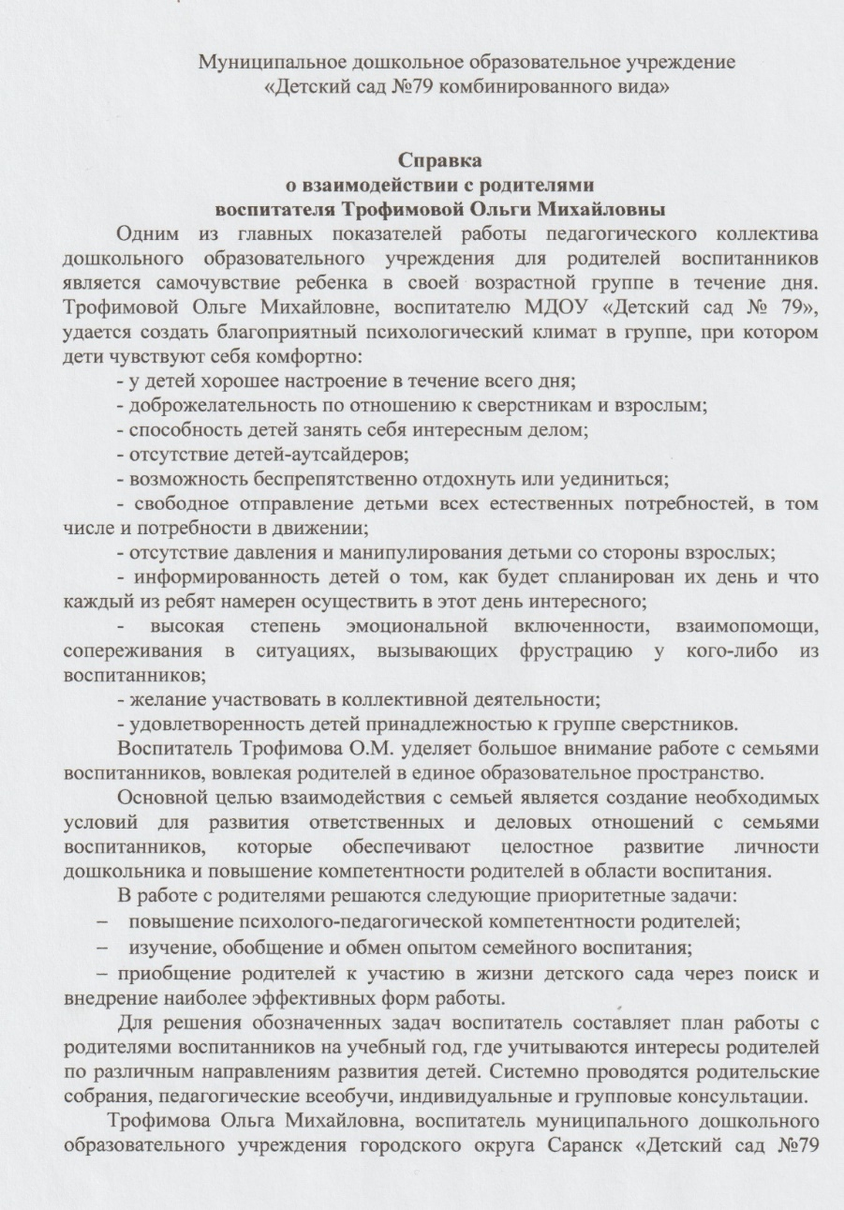
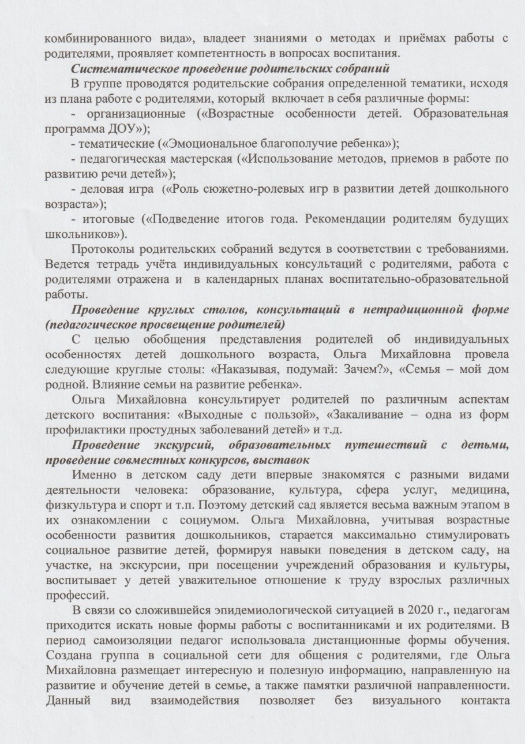
11. Качество взаимодействия с родителями

Slide 34
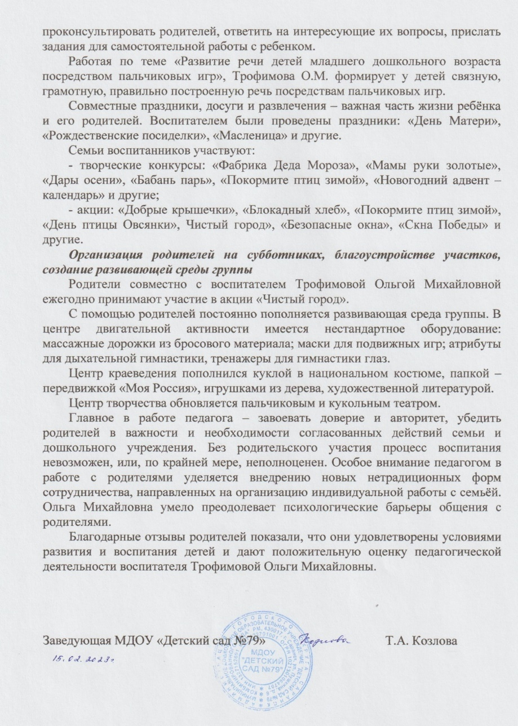
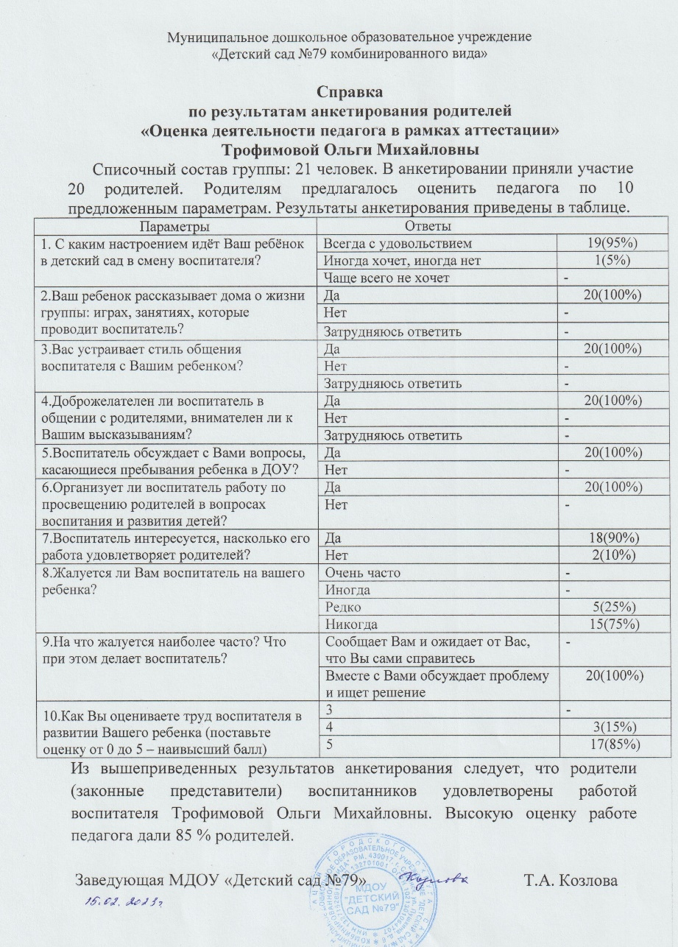

Slide 35
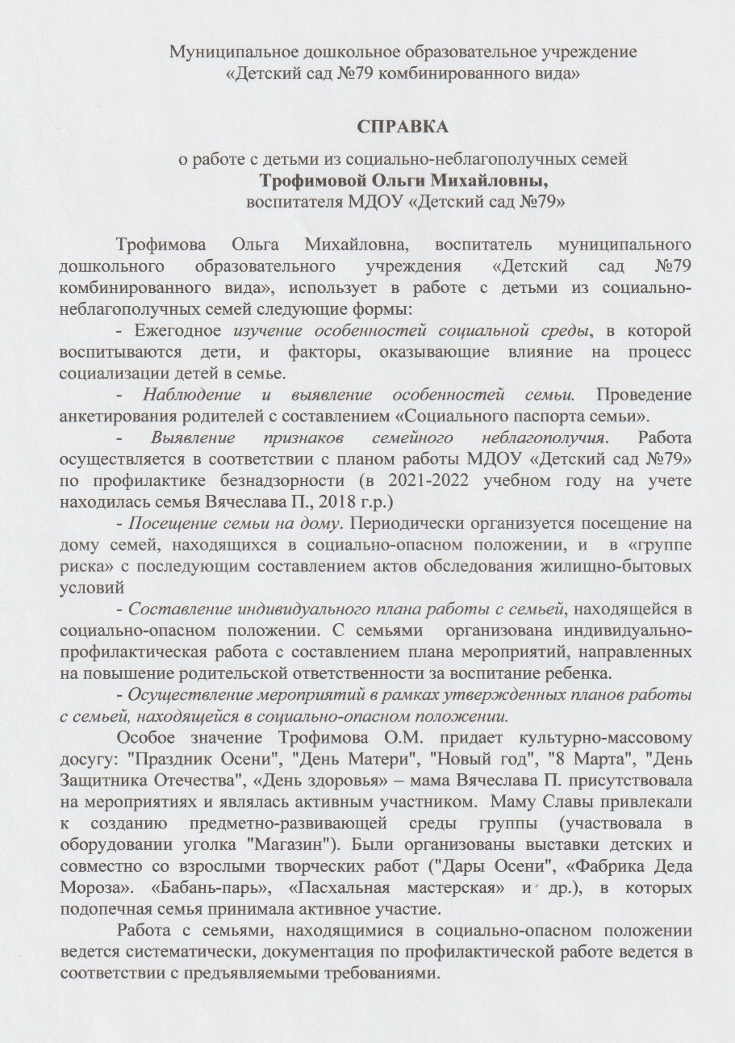
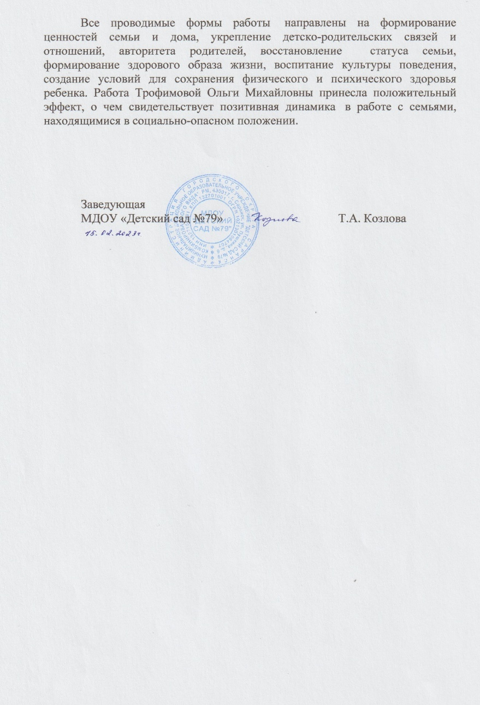
12. Работа с детьми из социально-неблагополучных семей

Slide 36
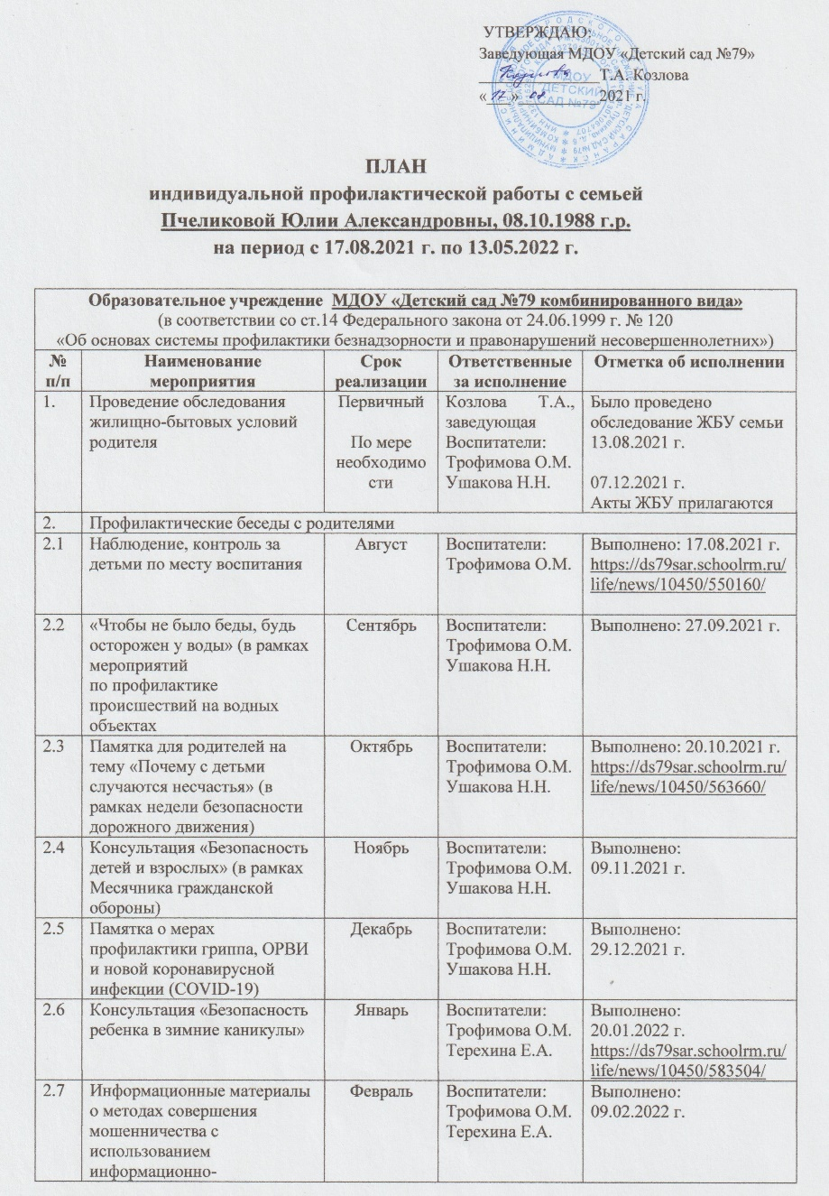
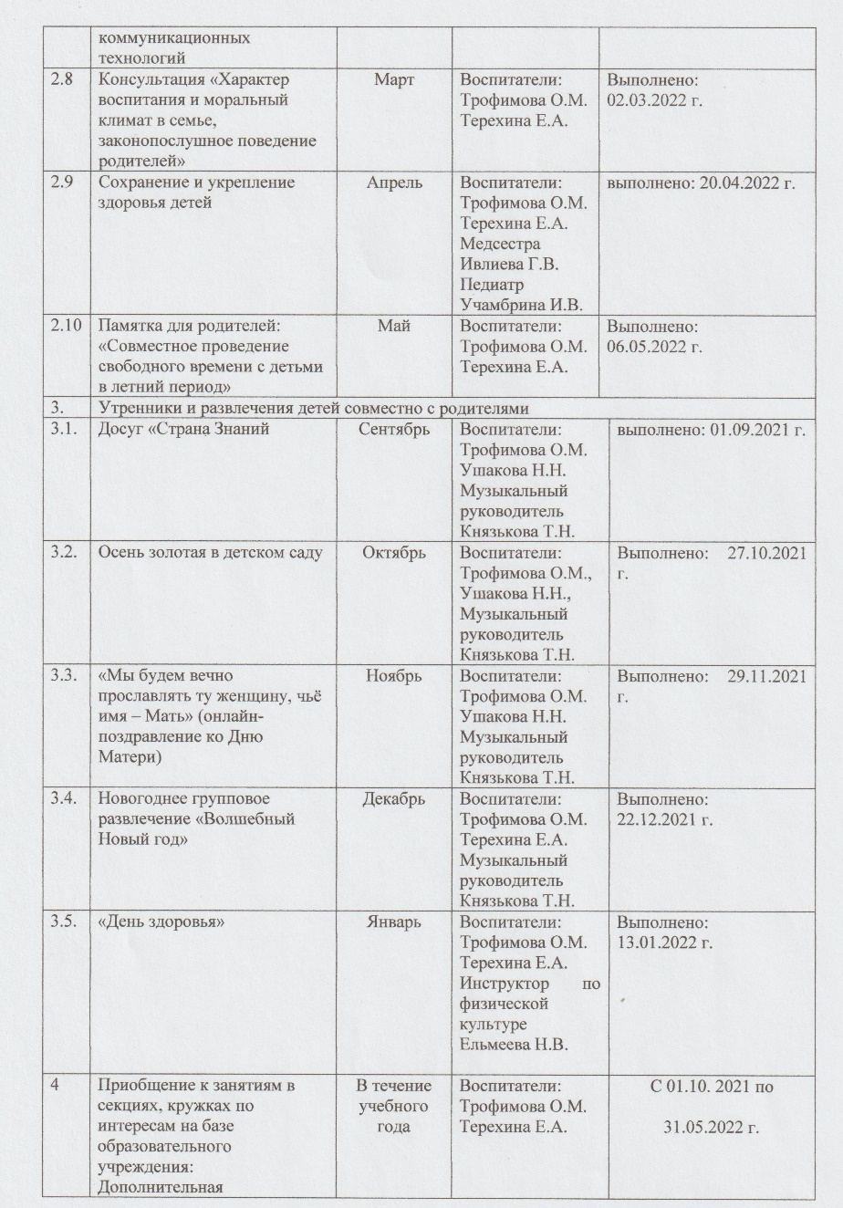

Slide 37
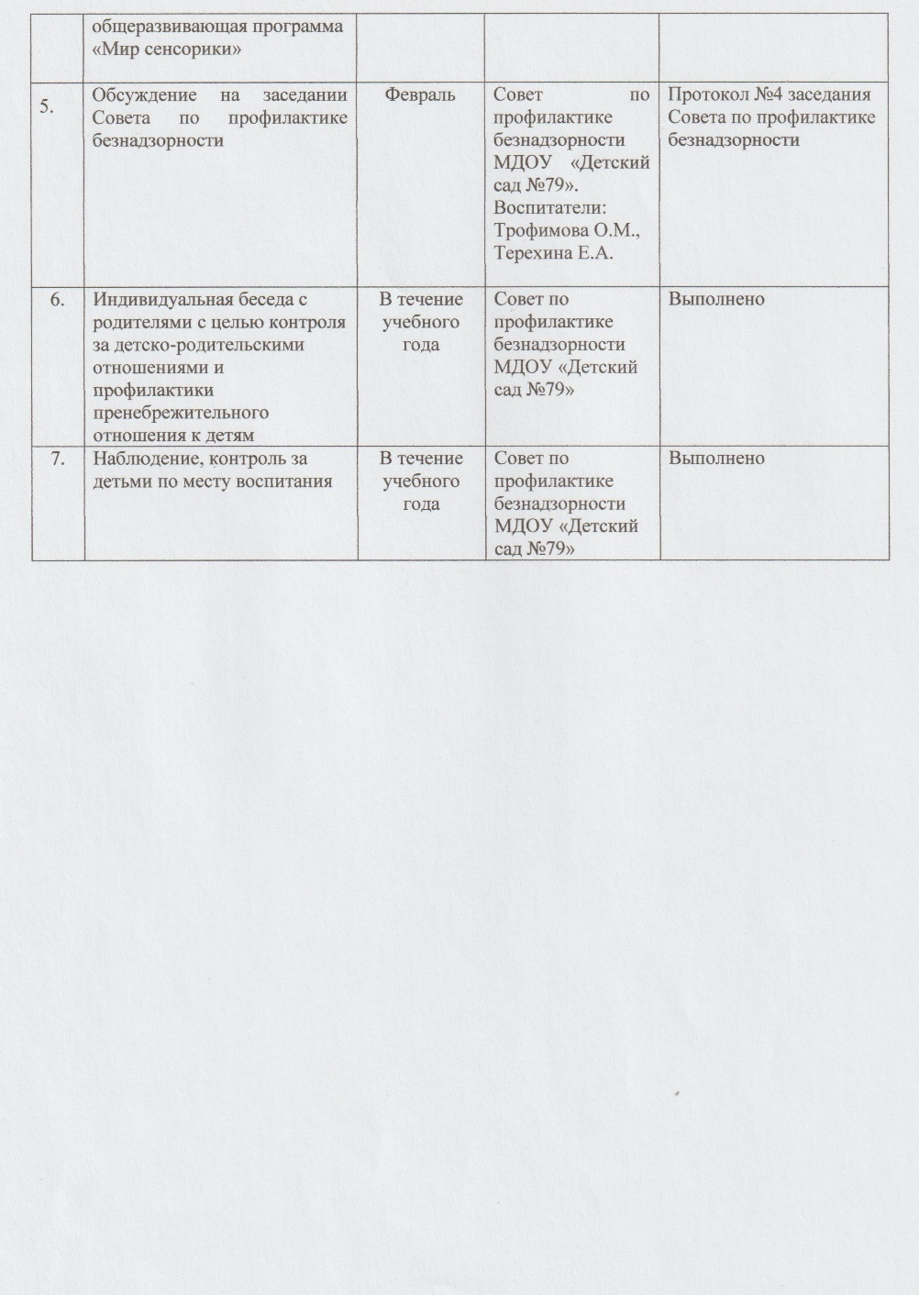

Slide 38
13. Участие педагога в профессиональных конкурсах
Интернет-конкурсы –
Муниципальный уровень –
Республиканский уровень –
Всероссийский уровень –

Slide 39
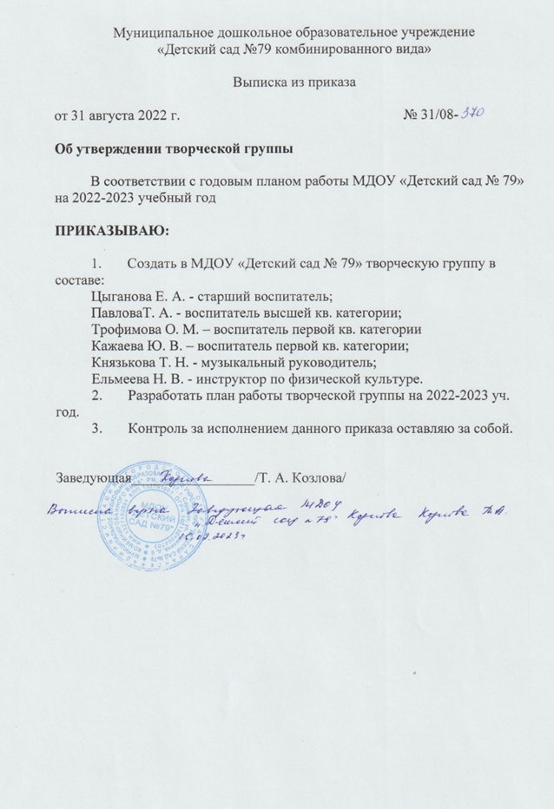
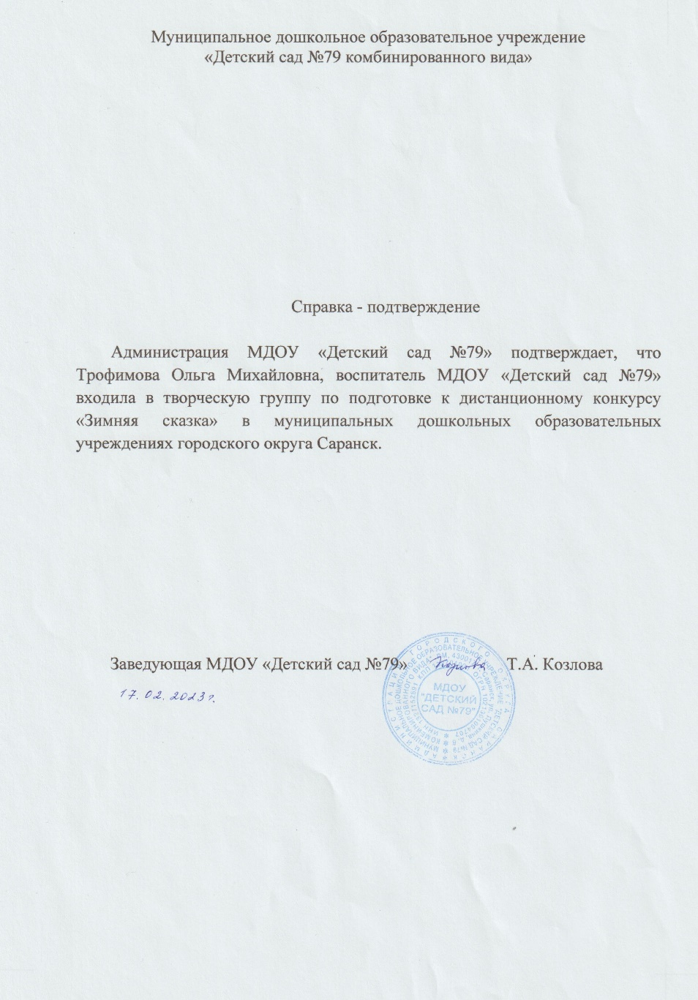

Slide 40
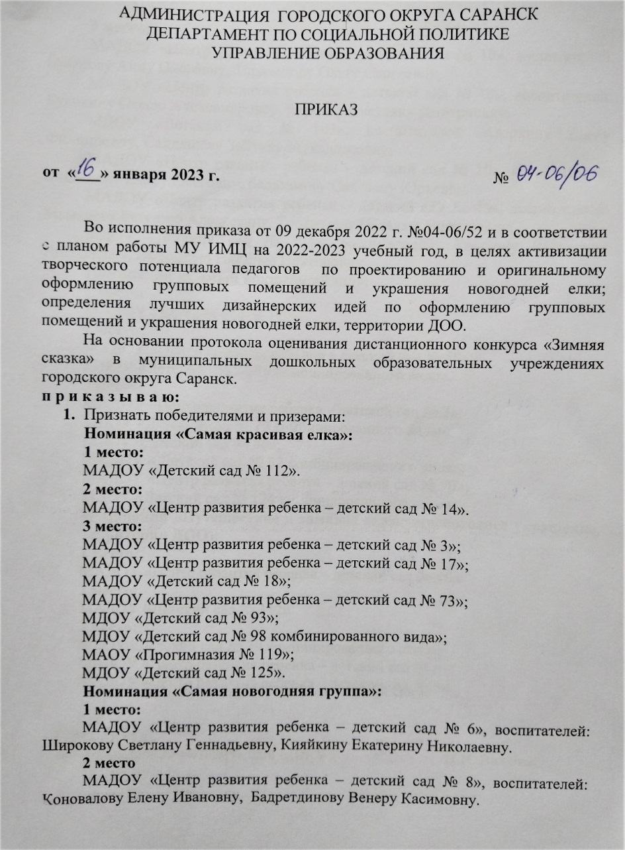
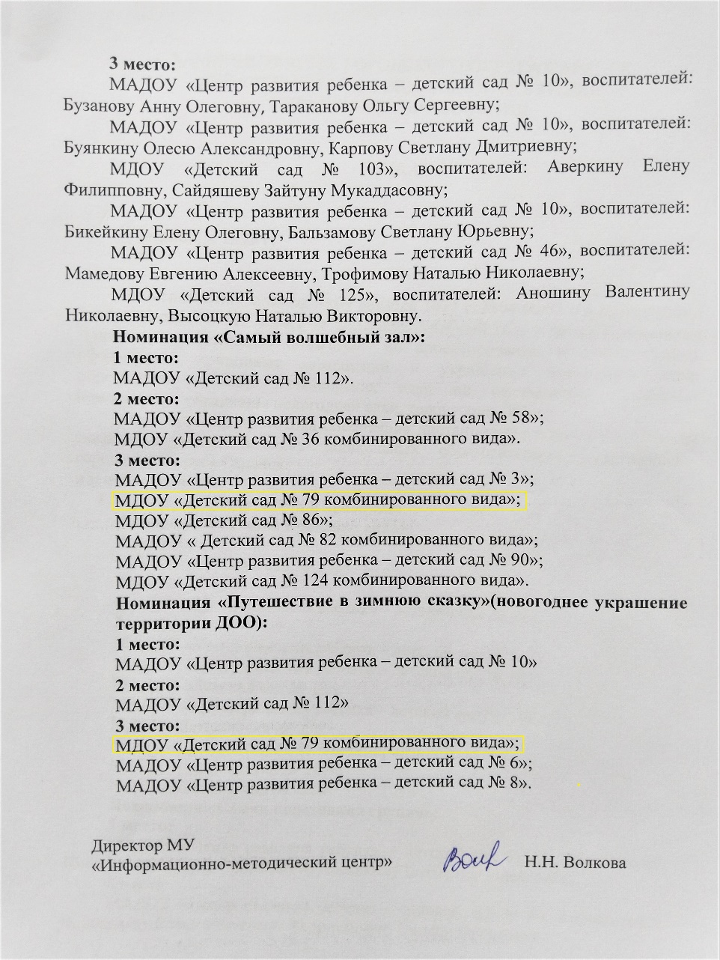

Slide 41
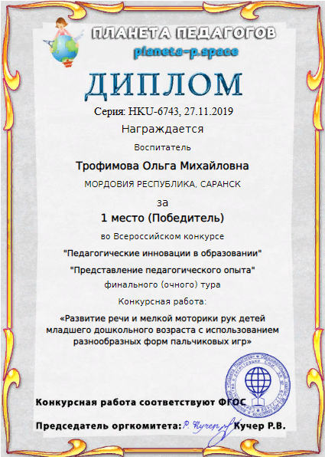
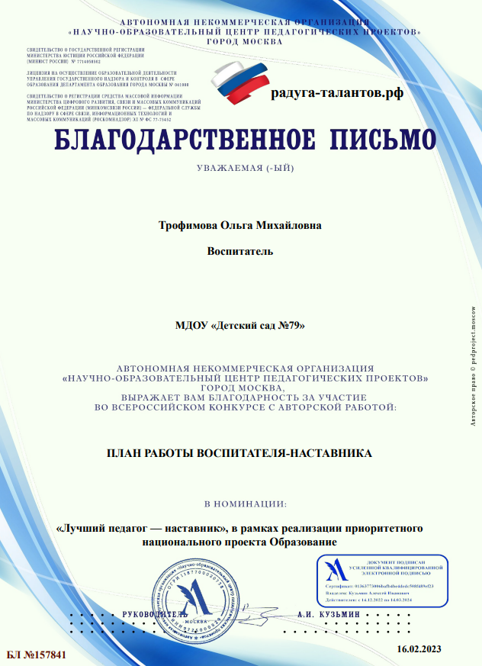

Slide 47
14. Награды и поощрения
Интернет –
Муниципальный уровень –
Республиканский уровень –
Всероссийский уровень –

